Slide 1

Féminismes et pouvoir: transformer les organisations sociales
Anahi Morales Hudon, PhD

Slide 2
Plan de séance
Retour historique sur les féminismes
Perspectives féministes et analyse de la réalité sociale
Impacts sur pratiques organisationnelles

Slide 3
1. Retour historique sur les féminismes

Slide 4

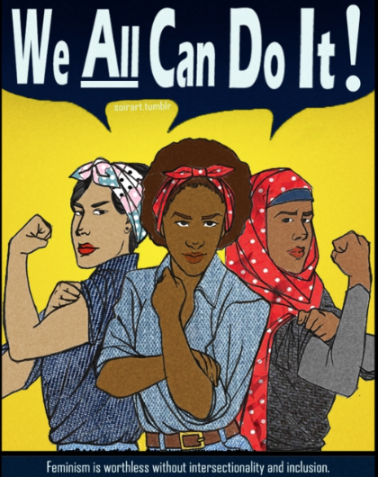

Slide 5
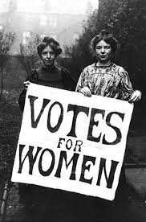
La première vague
Droit de vote
Droit l’éducation
Droits des femmes mariées

Slide 6
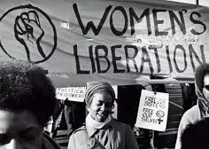
La deuxième vague
Droits sexuels et reproductifs
Accès et équité en emploi
Enjeux de violence

Slide 7
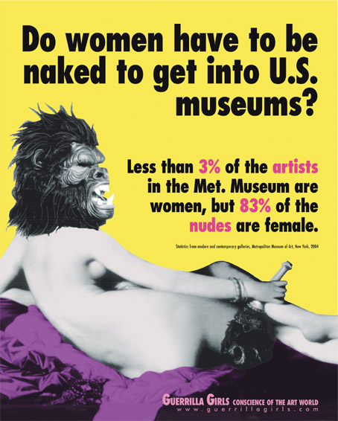
La troisième vague
Nouvelles formes d’action
Nouveaux enjeux
Nouvelles identités

Slide 8
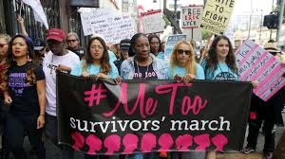

Slide 9
Quelles limites de penser les mouvements féministes en vagues?

Slide 10


Slide 11
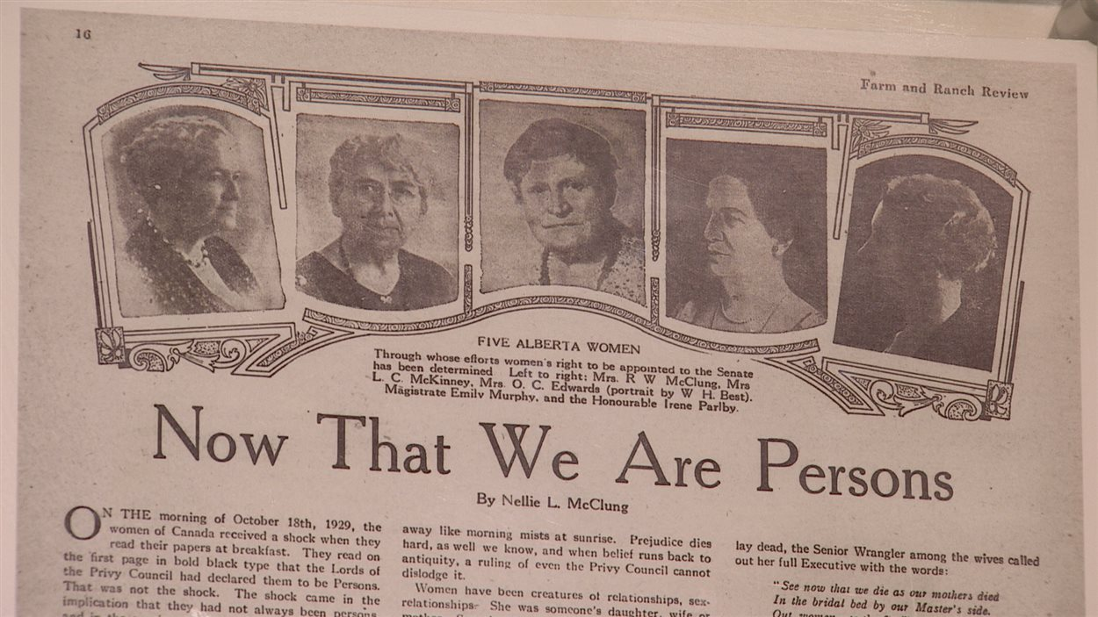
THE FAMOUS FIVE

Slide 12


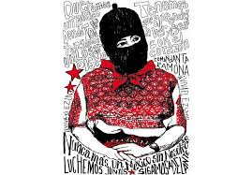


Slide 13
2-Perspectives féministes et analyse de la réalité sociale

Slide 14
Féminisme noir /Black feminism
Sojourner Truth

Slide 15

Déclaration du Combahee River Collective (1977)
« En tant que femmes Noires, nous voyons le féminisme Noir comme le mouvement politique logique pour combattre les oppressions multiples et simultanées qu’affrontent l’ensemble des femmes de couleur »

Slide 16



Slide 18
Féminisme
Chicana
Norma Alarcón
Gloria Anzaldúa
Cherrie Moraga
Chela Sandoval

Slide 19



Slide 20
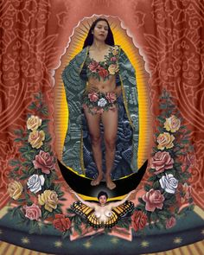
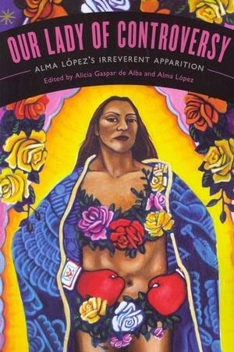

Slide 21
Intersectionnalité
Kimberlé Williams Crenshaw (1991)
Ce concept qui naît du besoin d’analyser la situation spécifique que vivent les femmes vivant des oppressions multiples (race, genre et classe) afin de pouvoir s’organiser politiquement

Slide 22
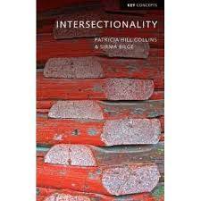
Une définition
Patricia Hill Collins et Sirma Bilge
L’intersectionnalité est « une manière d’interpréter et analyser la complexité dans le monde »
La réalité sociale est modelée par divers facteurs et non seulement un

Slide 23
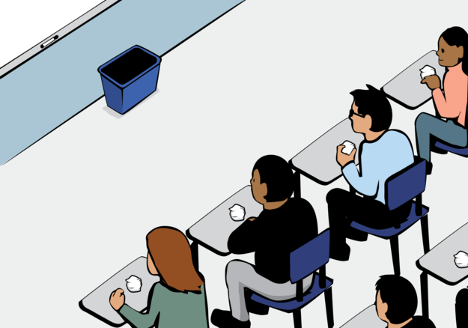

Slide 24
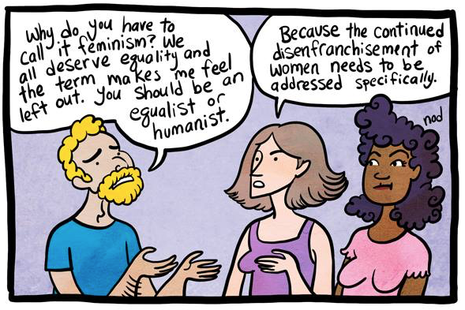


Slide 25
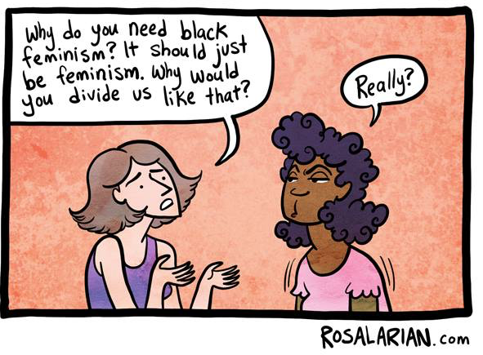

Slide 26
Exercice de groupe
But: Analyser une image avec un regard intersectionnel
A ) Discussion en petit groupe
Quelles dynamiques sociales sont représentées dans l’image?
Que cherche à représenter l’artiste avec cette image?
B) Retour en grand groupe

Slide 27
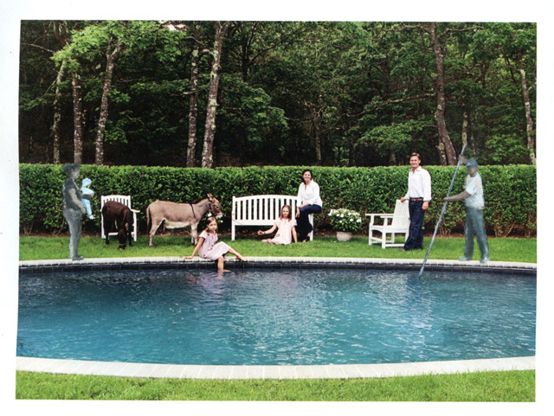

Slide 28
3-Quels impacts pour les organisations sociales ?

Slide 29
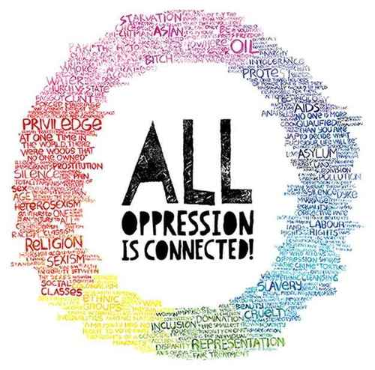
Adopter une analyse intersectionnelle
Reconnaître que nous ne sommes pas en dehors des rapports sociaux
Se questionner
  Au niveau individuel
  Au niveau organisationnel

Slide 30
Adopter une approche anti-oppression
Approche qui vise à contrer activement et à éliminer l’oppression perpétuée par les inégalités de pouvoir dans la société
C’est une processus d’apprentissage dans lequel nous devons travailler ensemble
Plus concrètement cela implique…
  S’éduquer
  Sensibiliser
  Revoir nos pratiques
  Créer des climats accueillants

Slide 31
Quels impacts pour notre pratique?
Exercice en groupe
  Choisissez un enjeu sur lequel vous voulez intervenir à l’intérieur de votre organisation
  Faites un plan d’action/intervention (qui, quoi, comment et quand)
  Retour en groupe

Slide 32
Retour réflexif sur l’exercice: quelques questions à se poser
Comment est-ce que vous avec procédé pour le choix de l’enjeu?
  Est-ce que tout le monde dans votre groupe a parlé ? Est-ce que tout le monde était d’accord avec le choix? Comment en êtes-vous venus à une décision?
Comment s’est déroulé la discussion du plan d’action?
  Sur quelle base avez-vous pris vos décisions? Est-ce que différentes perspectives ont été entendues ? Est-ce que tout le monde a contribué ?
Est-ce que votre plan pourrait être qualifié d’intersectionnel?
  Comment comptez-vous interpeller les acteurs concernés? Qui va bénéficier du plan d’action? Qui ne sera pas touché?

Slide 33
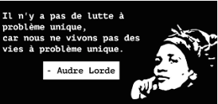
En conclusion…

Slide 34
Quelques ressources pour aller plus loin
Centre des Organismes Communautaires:
https://coco-net.org/toolbox/
Comprendre le privilège :
https://peuventilssouffrir.wordpress.com/2014/10/02/privilege-blanc/
https://www.demotivateur.fr/article-buzz/cette-petite-bande-dessinee-va-changer-a-jamais-la-facon-dont-vous-percevez-les-privileges-sociaux--3126
https://everydayfeminism.com/2014/12/lesson-about-privilege/
Exemple d’une politique anti-oppression (CCR)
http://ccrweb.ca/fr/politique-anti-oppression-du-ccr
Intersectionnalité
https://www.ted.com/talks/kimberle_crenshaw_the_urgency_of_intersectionality?language=fr#t-552030

Slide 36
Informations de contact
Anahi Morales Hudon
Professeure à l’École d’innovation sociale
Université Saint-Paul
amorales@ustpaul.ca

